Slide 1
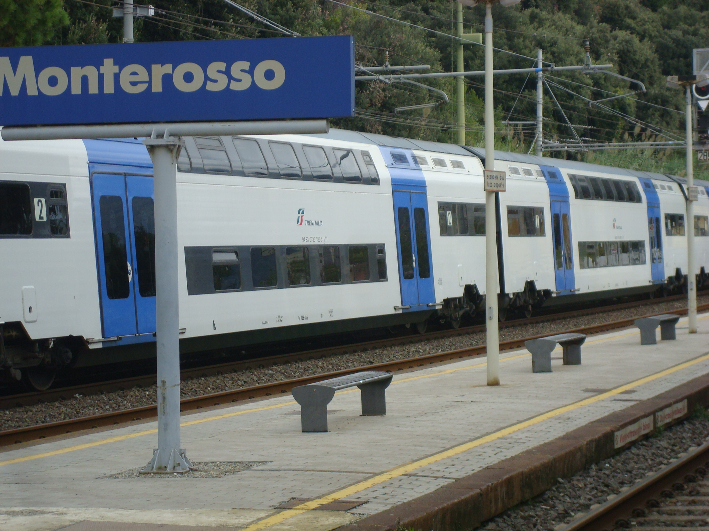
VIAJANDO COM O
TRENITÁLIA
PELAS ALDEIAS
DE
CINQUE TERRE
Avanço Automático

Slide 2
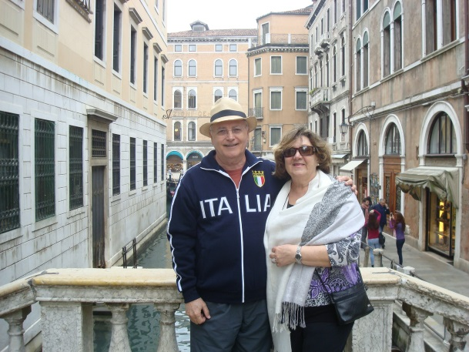
OS CAMINHOS QUE NOS
LEVARAM
AOS VILAREJOS
Ao findar, em Roma, uma viagem pelo Leste Europeu, partimos para Gênova, a fim de conhecermos, viajando de trem, algumas cidades da Riviera di Levante e também as famosas vilas medievais denominadas de Cinque Terre.
Ficamos baseados em um hotel próximo à estação ferroviária de Brignole para facilitar nossas locomoções. Dali, partíamos, em dias alternados, da estação Gênova Brignole, através da linha La Spezia. Levávamos uma hora e meia até o primeiro vilarejo, Monterosso al Mare; as demais distam- se uma da outra uns dez minutos.

Slide 3
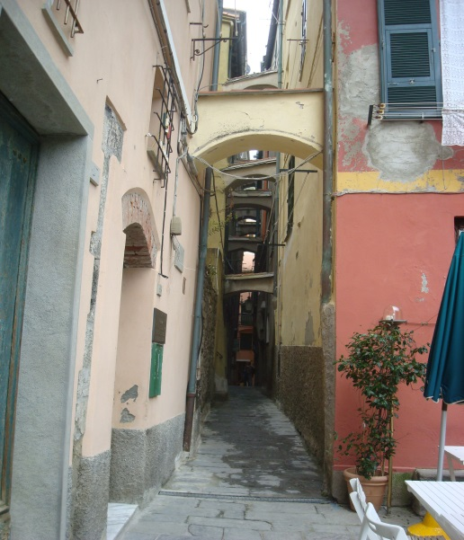
Os lugares avistados durante a viagem foram magníficos. Não cansávamos de olhar as encostas, onde ficam os famosos vinhedos, cujas uvas dão um sabor especial aos vinhos, que saboreamos em todas as refeições, nos típicos restaurantes.
O Bianco Sciacchetrà é uma preciosidade que acompanhou os pratos à base de frutos do mar, típicos da cozinha Ligure, o doce de limão e o melhor pesto genovês, servidos em mesa ao ar livre e sob uma tenda amplamente confortável, proporcionando, naquelas manhãs ensolaradas, uma visão espetacular do panorama.

Slide 4
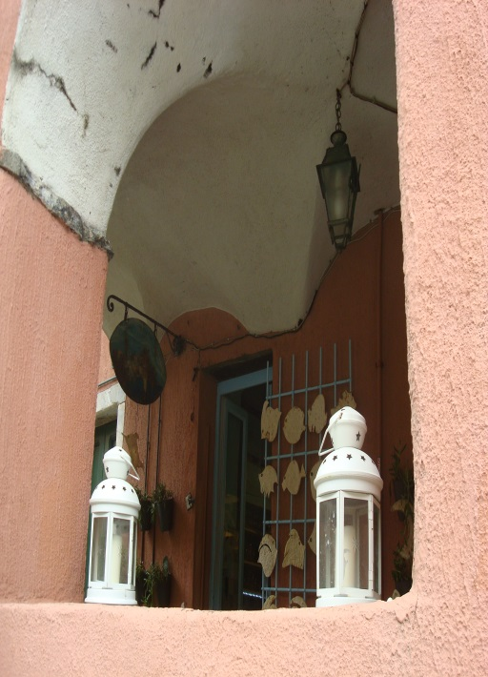
As vilas ainda estão intactas, transformando-se em lugares pitorescos. É um cenário que levou um milênio para se construir e sua origem se perde no tempo: eram, inicialmente, cinco castelos fortificados, próximos entre si, em torno dos quais surgiram cinco aldeias, assentadas em minúsculas baías ou encravadas no alto de rochedos.

Slide 5
Todas são formadas por antigos predinhos coloridos e guardam preciosidades de sua história, sobretudo nas igrejas e castelos, tornando-as, nos últimos anos, um dos mais atraentes destinos turísticos italianos.
Uma das atrações interessante é a ‘estrada do amor’ (Via dell’Amore) que tem sua história ligada à ferrovia Gênova – La Spezia. Era usada no início de 1900 para depositar o material utilizado na construção da galeria ferroviária entre Riomaggiore e Manarola.

Slide 6
O melhor modo de visitar Cinque Terre, após Monterosso al Mare, é a pé, percorrendo assim, o chamado “Sentido Azzurro” (cerca de cinco horas), conhecendo todos os vilarejos. Mas essa empreitada é para os jovens que vêm com apetrechos apropriados e calçados especiais, etc. Para nós, bastou percorrer quinze minutos e já nos sentamos no primeiro banco do caminho e ali ficamos apreciando a paisagem até o sol afundar-se no horizonte, fazendo com que o mar ficasse dourado.
Fizemos, em outros dias, através do trem, a ligação com outras vilas, para não nos apressarmos na volta e ficarem sem conhecer lugares imperdíveis.

Slide 7
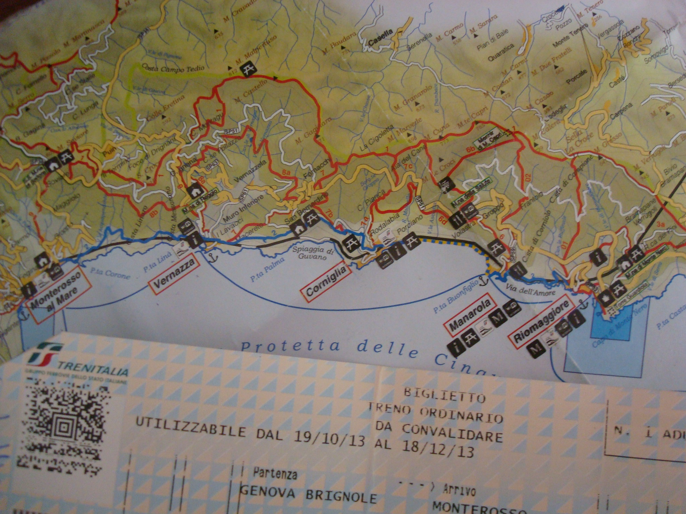
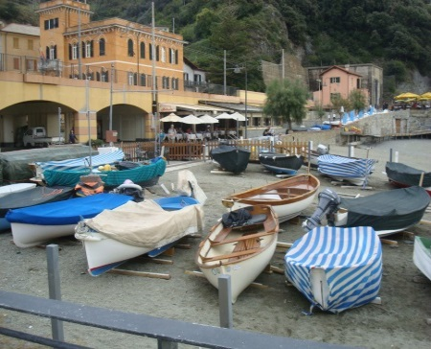
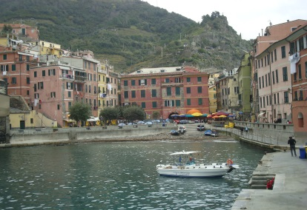
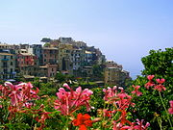
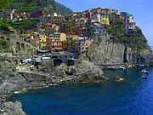
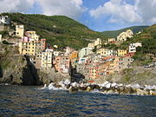

Slide 8
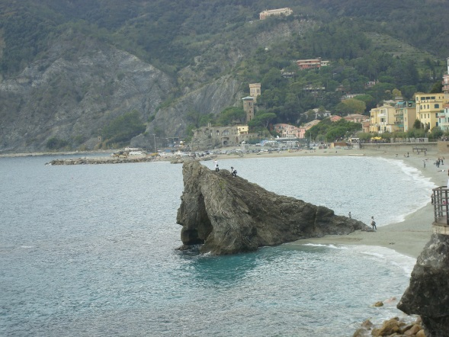
Dentre as aldeias é a que dispõe de melhor infraestrutura turística, com a vantagem de ter uma praia de verdade e um porto, ambos pequeninos. Nas suas ruazinhas, as casas são, às vezes, ligadas entre si por passagens nos andares superiores, com ares românticos das medievais vielas.
MONTEROSSO al MARE
Para conhecer melhor suas encostas, entramos em um micro-ônibus, dirigido por uma mulher que nos dava informações sobre o trajeto na montanha e pudemos apreciar uma colheita de azeitonas muito interessante: as pessoas colocavam uma manta sobre o chão e um moleque chacoalhava as árvores para que caíssem e fossem coletadas.

Slide 9
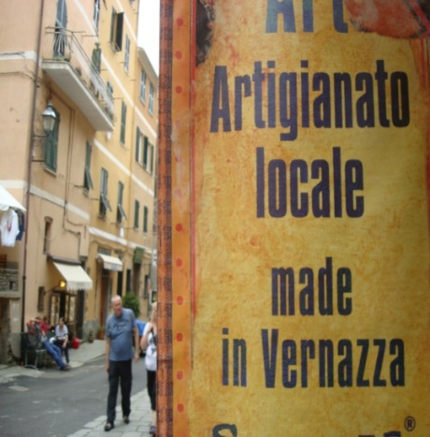
vernazza
Fica em um vale estreito, por onde corre um rio do mesmo nome, num ponto bem abrigado, protegido por um castelo no alto de um promontório. De sua torre se tem uma excelente vista da região. É o principal porto dos vilarejos. Com seu labirinto de pequenas ruas, escadarias e passagens cobertas, foi, para nós, a mais graciosa. Ali, pudemos entrar em uma igreja gótica para agradecer por mais essa viagem. É a mais popular e quase tão bela quanto Portofino.
Possui um ar majestoso e árvores cuidadosamente colocadas, que se alinham na beirada da praça do cais. Ao passar de um local para outro através de um túnel, ouvimos ecos de uma bela canção que vinha não sei de onde. Ao contemplar o final , enxergamos um pianista que tocava canções lindas em troca de alguns euros que as pessoas depositavam em seu chapéu colocado no chão.

Slide 10
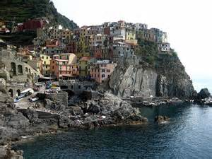
CORNIGLIA
Está a 100 metros acima do mar, é a mais antiga e tranquila das vilas e tem vistas espetaculares. É a única que não possui um ancoradouro; fica encravada no alto de um rochedo, no meio de vinhedos.
Do alto, escuta-se o som abafado dos trens passando pelos túneis. Aproveitando a vista exuberante, paramos para almoçar ali.

Slide 11
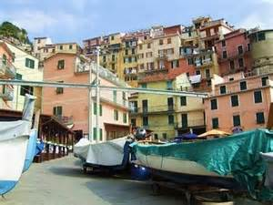
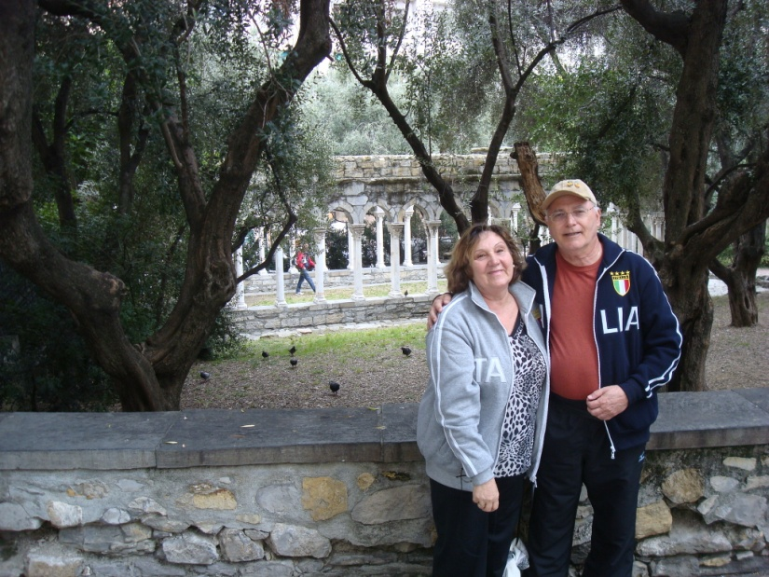
MANAROLA
Este vilarejo fica sobre uma falésia à beira-mar e é acessível, a pé, a partir de Riomaggiore pela via dell’Amore.
Está repleta de vinhedos em terraços, sobre as colinas acima da aldeia, de onde avistávamos os barcos de pesca que, após retornarem do alto mar, paravam nas ruas estreitas, uma vez que não tem ancoradouro natural e nem edificado pelo homem.

Slide 12
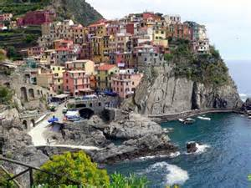
RIOMAGGIORE
É um minúsculo povoado no fundo de uma baía apertada entre rochedos, com uma rua principal subindo a encosta.
O melhor jeito de chegar ao povoado é por mar, mas há um acesso por terra a partir de La Spezia. De lá, há o caminho “via dell’Amore” até Manarola, que pode ser percorrido em aproximadamente meia hora, passando pelos rochedos perto do mar.
Após as visitas nas vilas de Cinque Terre, programamos mais dois lugares famosíssimos, sempre efetuando o percurso de ida e volta de trem.

Slide 13
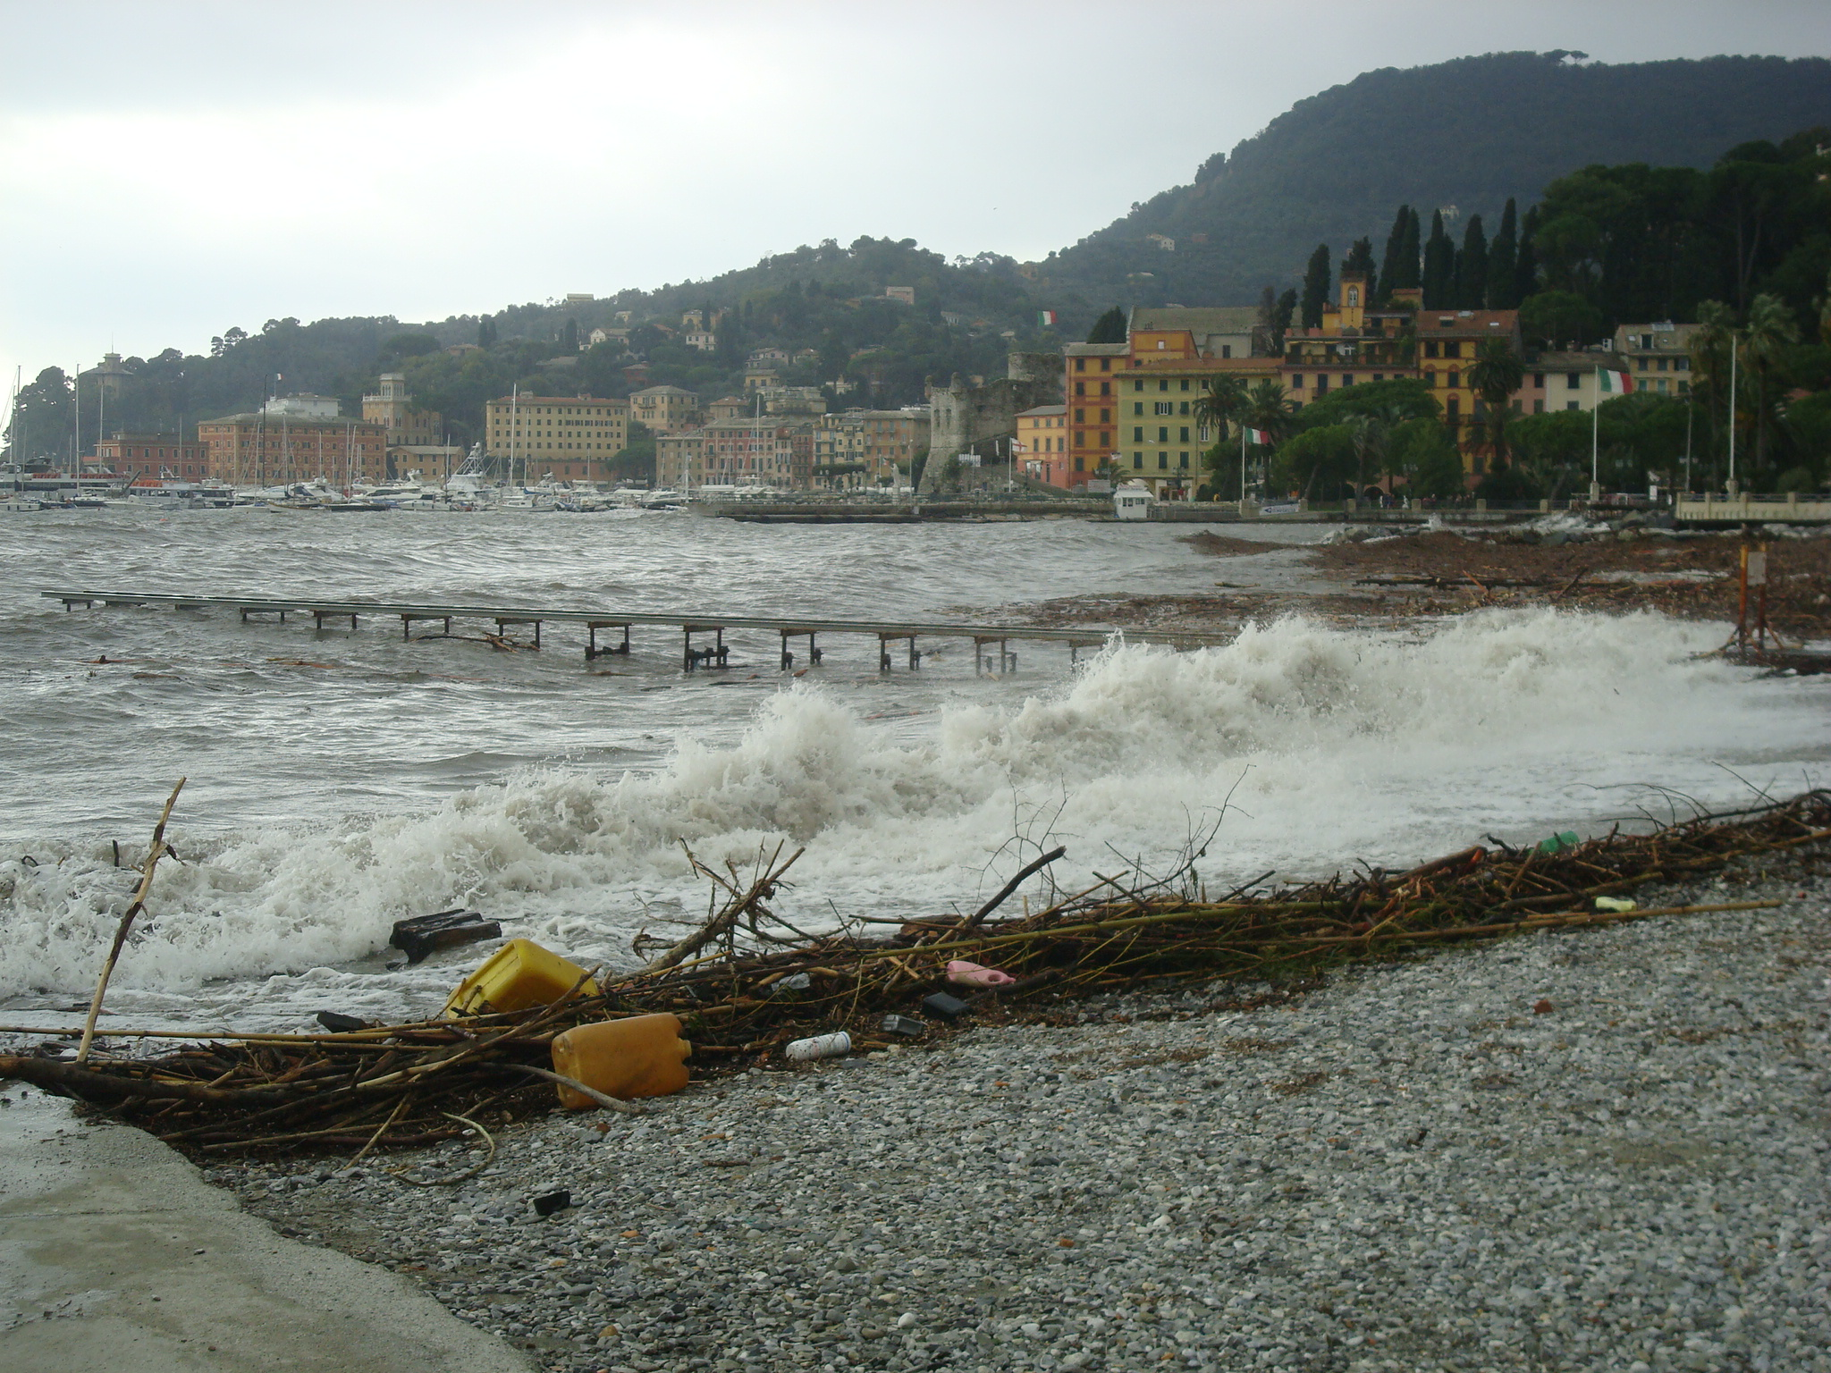
SANTA MARGHERITA LIGURE
É bastante glamorosa, diferente das pequenas vilas sossegadas de Cinque Terra.
Faz parte da região da província de Gênova, com cerca de 10.000 habitantes.
Possui lugarejos tranquilos exibindo uma estupenda praça com monumentos típicos aos descobrimentos. Sua orla é maravilhosa, mostrando magnificas casas de veraneio em suas encostas. Serve, para os turistas, como uma base para alcançar Portofino.
Após um breve descanso partimos para Portofino. Há apenas uma estrada que fica na ponta sul do triângulo. A viagem entre as duas cidades foi feita de ônibus e levou cerca de quinze minutos.

Slide 14
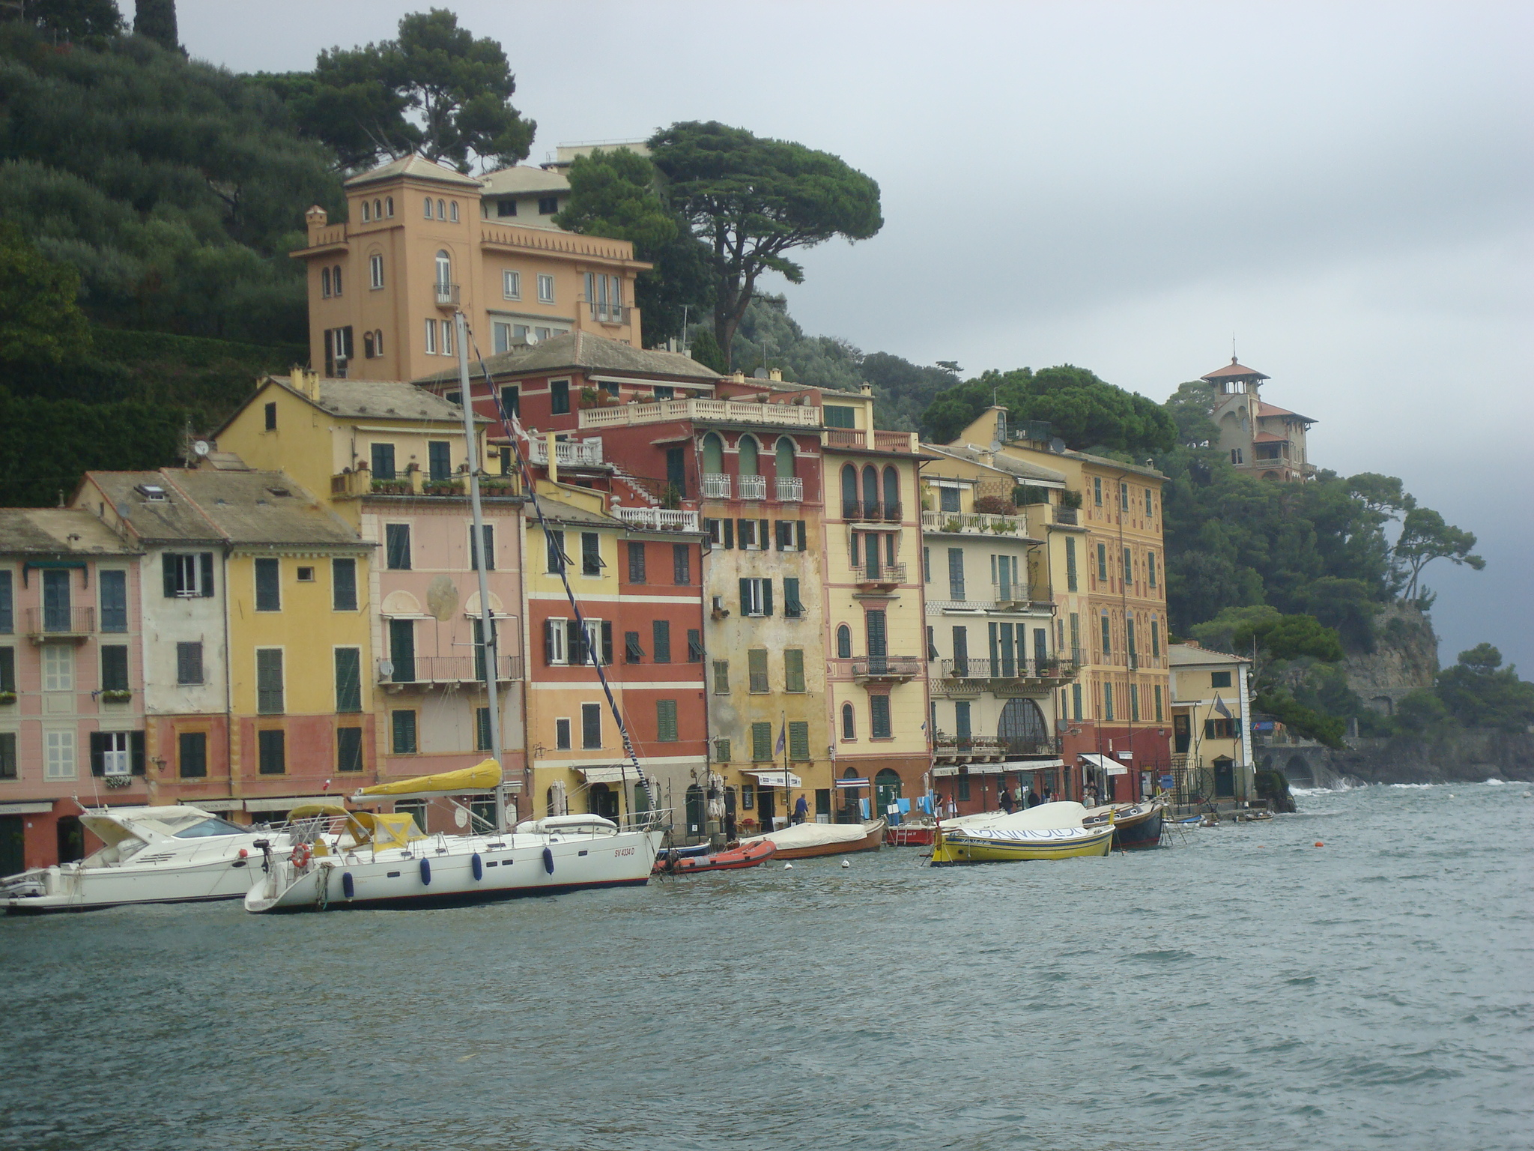
O PROMONTÓRIO PORTOFINO
Esse pedaço de costa com apenas 530 habitantes compõe um triângulo que divide o Golfo Paradiso e o Tigullio. Na década de 1950, foi o lugar preferido das estrelas do cinema e as vilas onde permaneciam ainda têm um charme sofisticado, trazido pelo pessoal de Gênova que vem fazer turismo e contemplar o lindíssimo mar e sua posição geográfica. Após um breve reconhecimento do local, fomos caminhando até o pequeno cais onde está a maioria dos restaurantes.
Caminhamos mais um pouco e, no final do cais, voltamos nossas vistas para o Mosteiro de San Fruttuoso; é o resquício mais antigo do império beneditino que administrava as igrejas do triângulo e ficou encravado na costa. O local só é acessível de barco ou a pé.
Voltamos já no período da tarde, de ônibus, pela mesma estrada, rumo a Santa Margherita. De lá, apreciamos mais uma vez a orla, enquanto aguardávamos o trem que nos levou para Gênova onde estávamos sediados, terminando assim, esses belos passeios pela Riviera Ligure, quase todo montanhoso, caindo abruptamente sobre o mar.

Slide 15
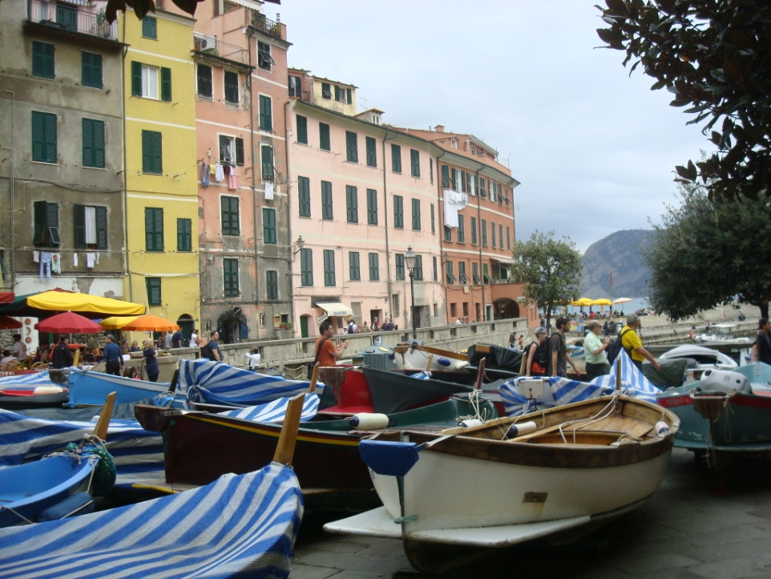

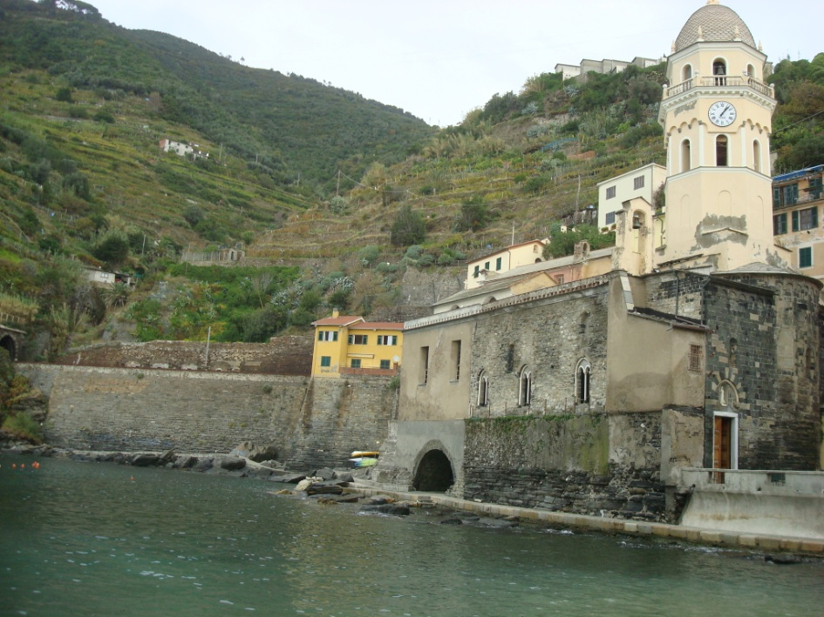
Arte Final
Acervo Pessoal
Músicas de Fundo
Acompanhamento
Caruso
Instrumental
Encerramento
Dolce Amore Mio
Canta: I Santo Califórnia
Esta música é repleta de uma melodia e de uma letra capazes de nos tocar a própria alma...
Linda e inesquecível canção...
CRIAÇÃO/FORMATAÇÃO
VENDRAMINI Toninho
ACESSE MEUS ESPAÇOS CULTURAIS E TORNE-SE MEU SEGUIDOR
  http://vendraminiletras.blogspot.com/
http://sergrasan.com/toninhovendraminislides/
PARTICIPAÇÕES:
    ASSOCIAÇÃO DOS POETAS E ESCRITORES DE JUNDIAÍ E REGIÃO
ACADEMIA NACIONAL DE LETRAS DO PORTAL DO POETA BRASILEIRO - ACADÊMICO 28

